Slide 1
Let’s Talk

Slide 2

¿En que consiste?
Aprendizaje de gestos
Interpretación en tiempo real
Predicción

Slide 3
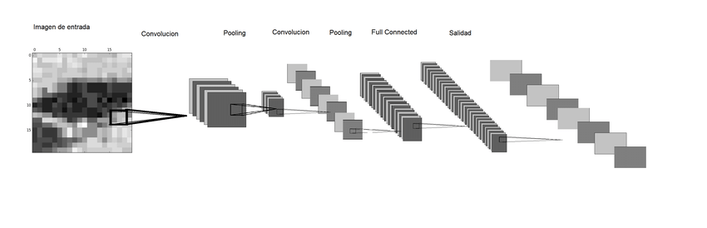
¿Cómo funcion?
Captura de “paleta de color”
Captura de gesto
Procesamiento con red neuronal convulcional

Slide 4
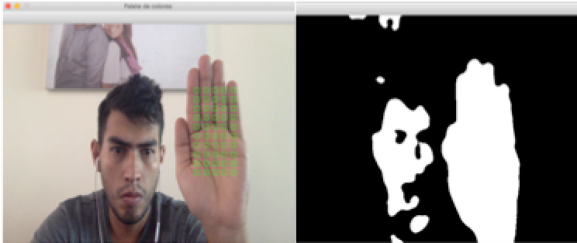
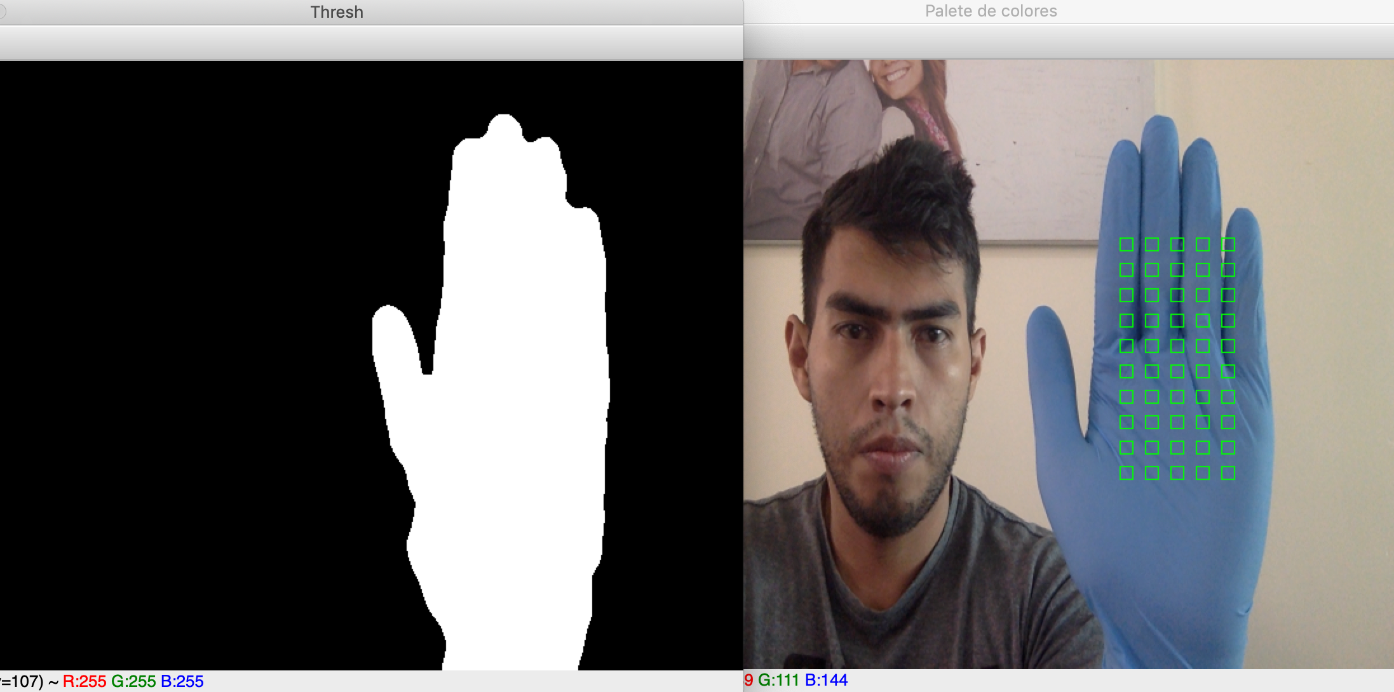
Retos
Cantidad de capturas
Paleta de colores (contaminación)
Posicionamiento
Ampliación de gestos

Slide 5
¿En que se diferencia?
En la base, con miras a futuro
Su próxima integración

Slide 6
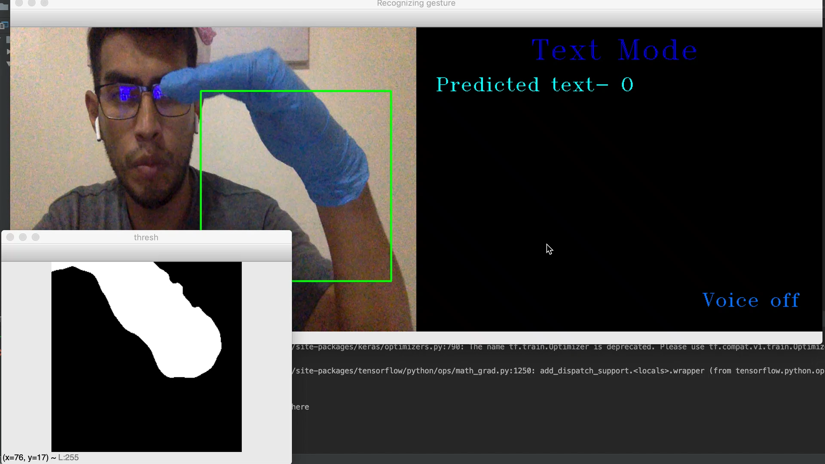
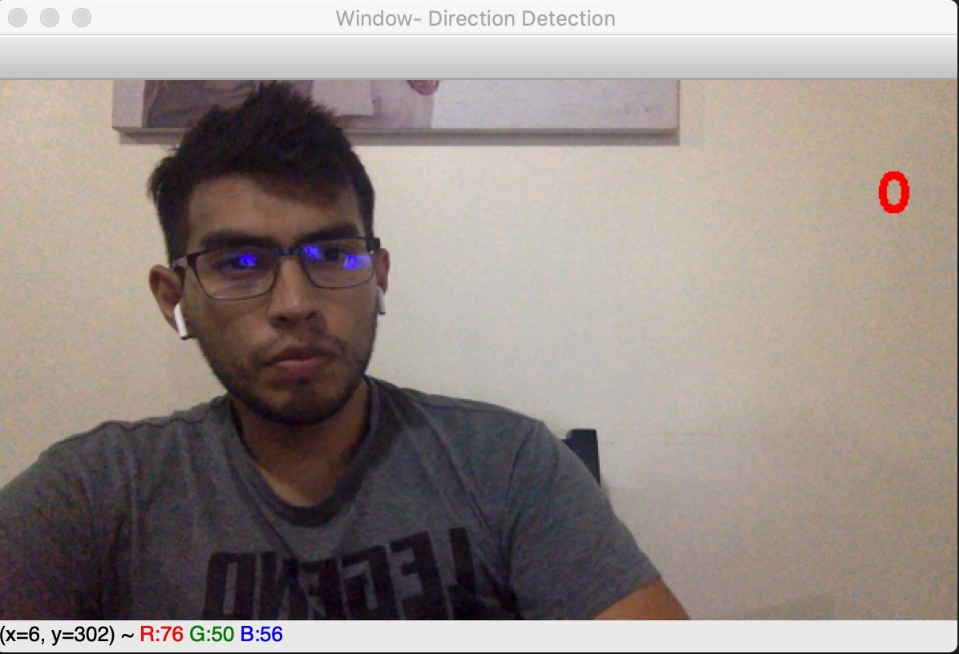
Integración

Slide 7
MUCHAS GRACIAS

